Slide 2
第一章 第三节 动量守恒定律

Slide 3
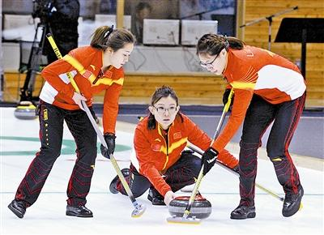

Slide 4
我们把由两个（或多个）相互作用的物体构成的整体
叫作一个力学系统，简称系统。
内力：系统内物体相互间的作用力。
外力：外物对系统内物体的作用力。
在上述情境中，当冰壶与冰壶发生碰撞时，哪些力是内力？
哪些力是外力？

Slide 5
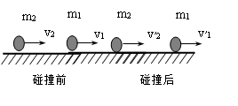
一．相互作用的两个物体的动量变化
如图所示，将两个冰壶的碰撞问题抽象成：在光滑水平桌面上做匀速运动的两个物体A、B,质量分别是m₁和m₂，沿同一直线向同一方向运动，速度分别是v₁和v₂，v₂>v₁。当物体B追上物体A时发生碰撞。

Slide 6
问题1：规定初速度方向为正方向，结合牛顿第三定律与动量定理，
分别列出求解两个物体动量变化的表达式，比较物体A、B碰撞前后
的动量之和，你有什么发现？
问题2：碰撞时的相互作用力其实是变力，上述推导结果依然正确吗？
为什么？

Slide 7
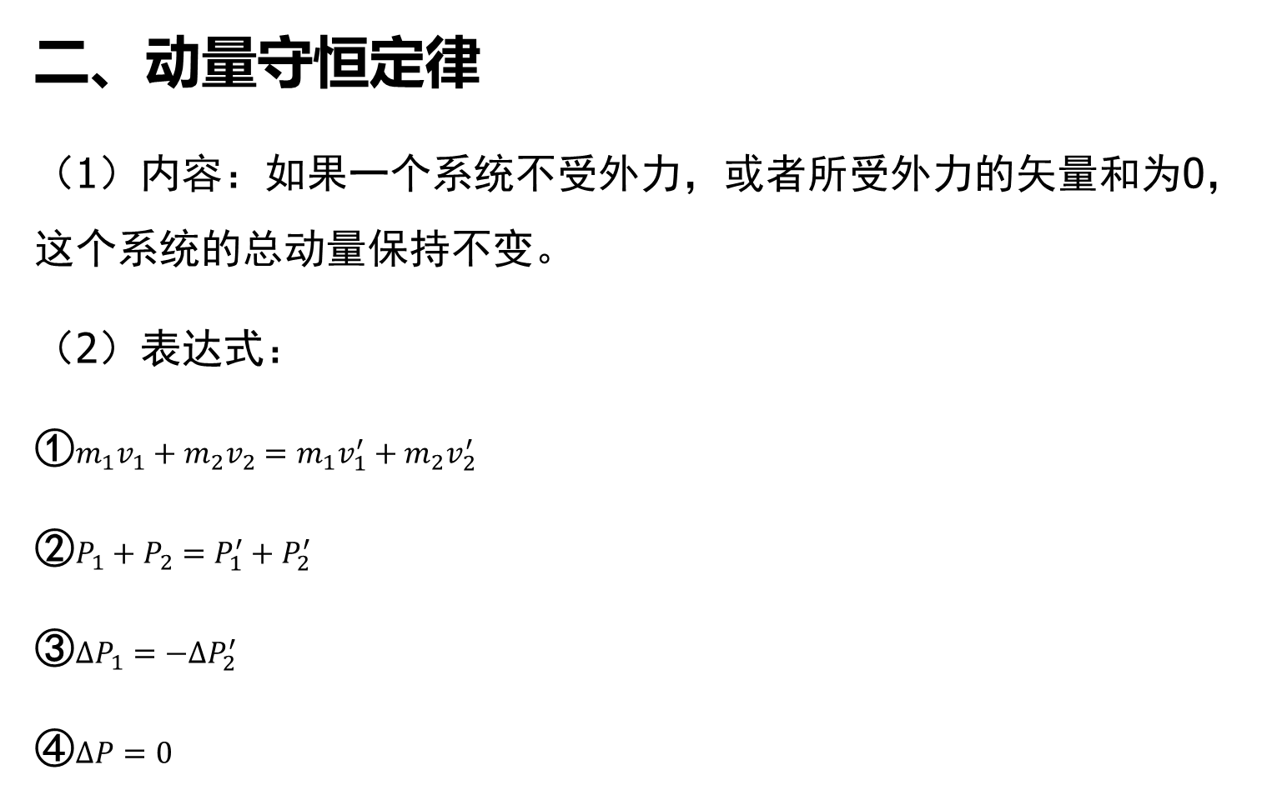
二、动量守恒定律
（1）内容：如果一个系统不受外力，或者所受外力的矢量和为0，这个系统的总动量保持不变。
（2）表达式：
①$m_{1}v_{1}+m_{2}v_{2}=m_{1}v_{1}^{′}+m_{2}v_{2}^{′}$
②$P_{1}+P_{2}=P_{1}^{′}+P_{2}^{′}$
③$∆P_{1}=−{∆P}_{2}^{′}$
④$∆P=0$

Slide 8

[创设情境一]车厢长度为L，质量为M，静止于光滑水平面上，车厢内
有一质量为m的物体以初速度v₀向右运动，与车厢壁来回碰撞n次后，
静止在车厢中，此时车厢速度是多少？

Slide 9
[创设情境二]一炮挺总质量为M，以速度v₀匀速行驶，从船上相对
海岸的水平速度v沿前进方向射出一个质量为m的炮弹，若不计水的
阻力，发射炮弹后炮艇速度为多少？

Slide 10
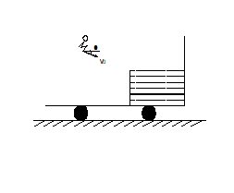
[创设情境三]质量为m的人以大小为v₀与水平方向成θ的初速度跳入
一个装着沙子的总质量为M的静止沙车中，如图所示，沙车与地面间的
摩擦力不计，人与沙车的共同速度为多少？

Slide 11
二、动量守恒定律
（3）条件：系统不受外力；或者所受外力扥矢量和为0；系统所受外力的矢量和不为零，但系统的内力远大于外力；系统在某一方向上不受外力作用或所受外力的矢量和为零，则系统在该方向上动量守恒。

Slide 12
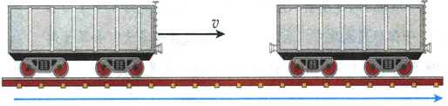
[例题1] 如图，在列车编组站里，一辆质量为m₁=1.8×10⁴kg的货车在平直轨道上以v=2m/s的速度运动，碰上了一辆质量为m₂=2.2×10⁴kg的静止的货车，它们碰撞后结合在一起继续运动。求货车碰撞后的运动速度。

Slide 13
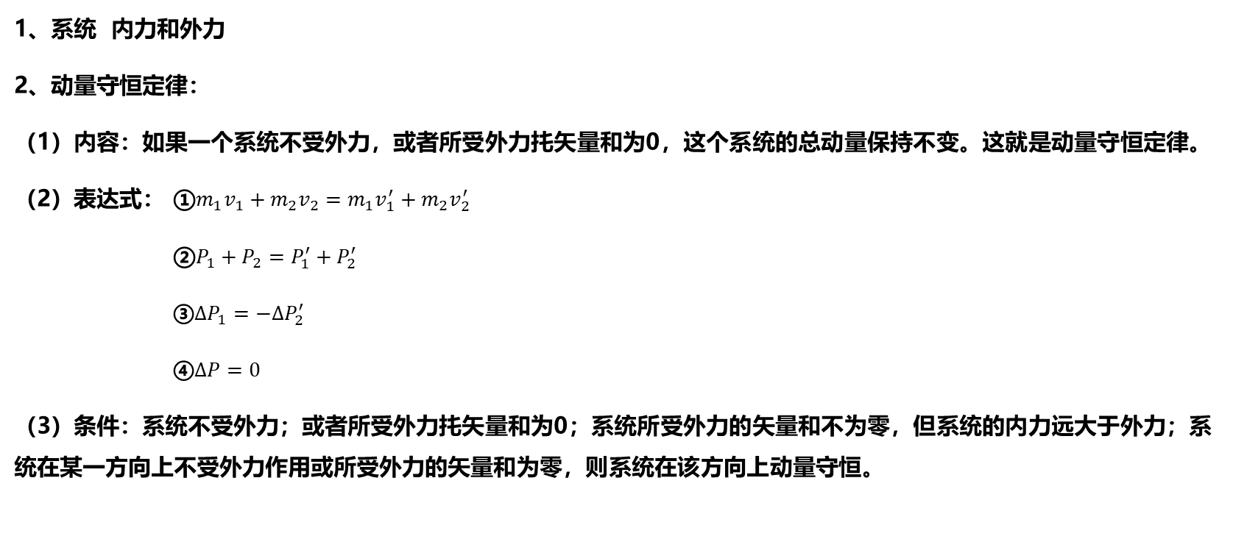
课堂小结
1、系统 内力和外力
2、动量守恒定律：
（1）内容：如果一个系统不受外力，或者所受外力扥矢量和为0，这个系统的总动量保持不变。这就是动量守恒定律。
（2）表达式： ①$m_{1}v_{1}+m_{2}v_{2}=m_{1}v_{1}^{′}+m_{2}v_{2}^{′}$
②$P_{1}+P_{2}=P_{1}^{′}+P_{2}^{′}$
③$∆P_{1}=−{∆P}_{2}^{′}$
④$∆P=0$
（3）条件：系统不受外力；或者所受外力扥矢量和为0；系统所受外力的矢量和不为零，但系统的内力远大于外力；系统在某一方向上不受外力作用或所受外力的矢量和为零，则系统在该方向上动量守恒。

